Slide 1
Объект недвижимого имущества, являющийся собственностью Российской Федерации, находящийся в неудовлетворительном состоянии, подлежащий приватизации
2025

Slide 2
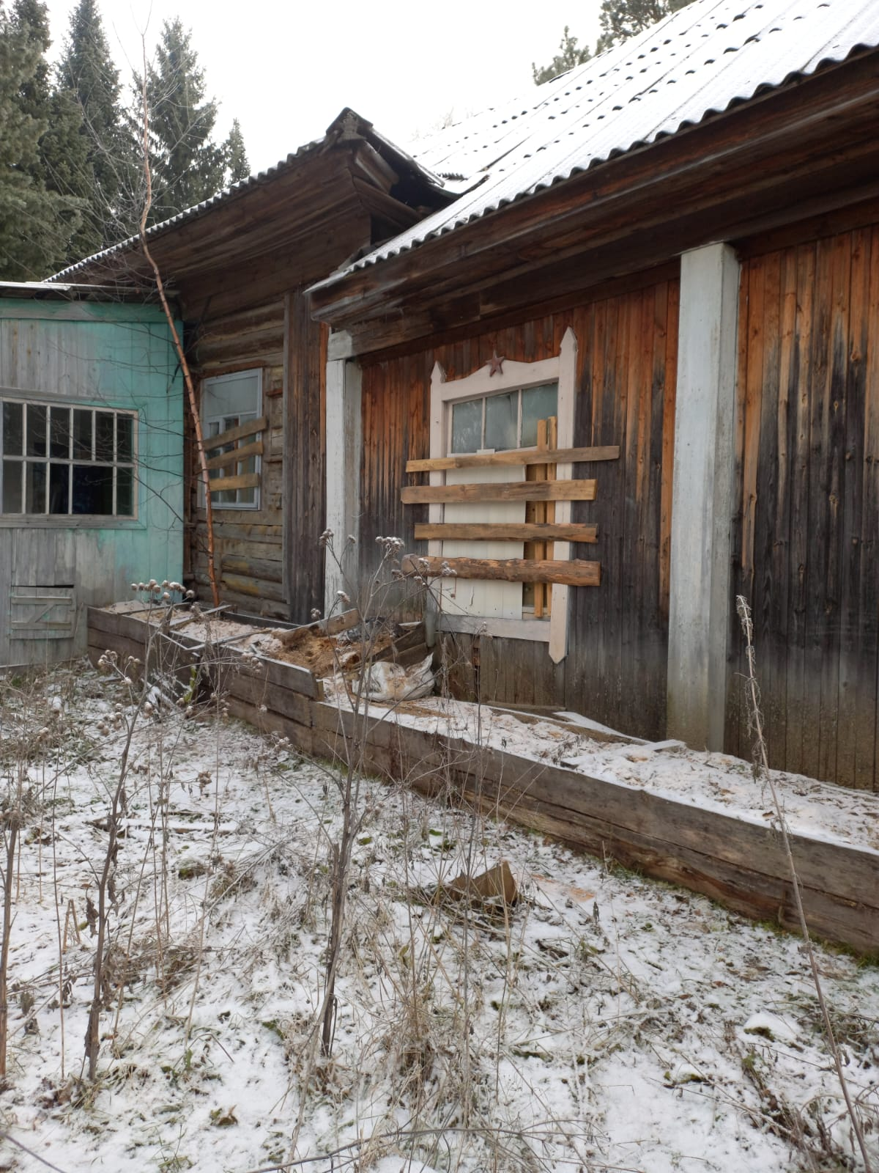
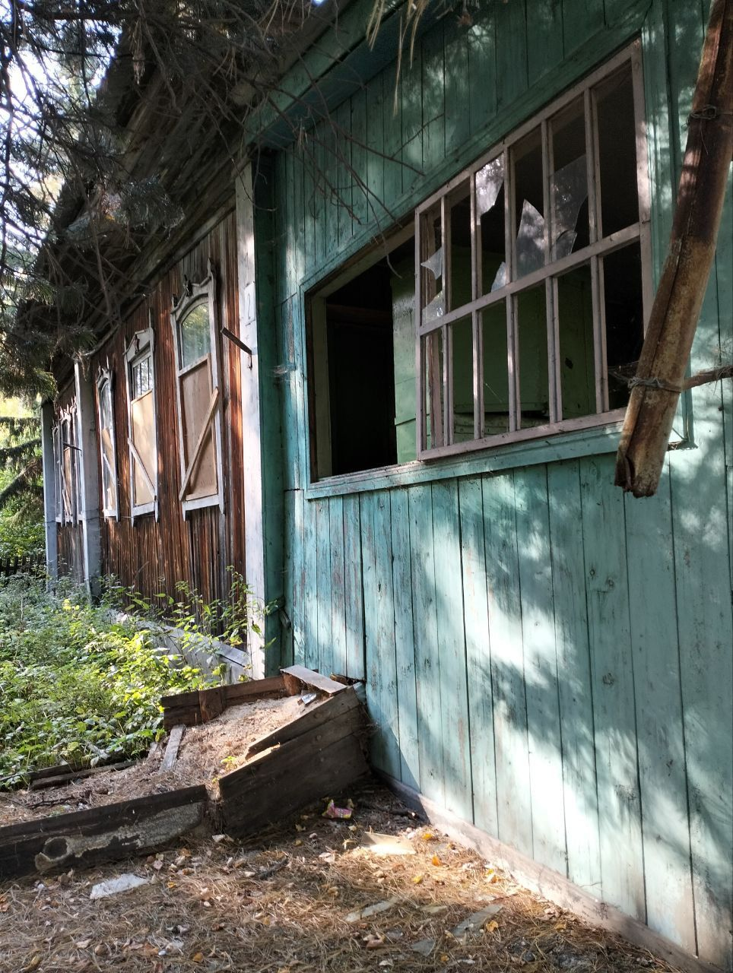
Омская область, р-н Тевризский, рп Тевриз, ул. Школьная, д. 2
Наименование объекта | Военный комиссариат
Характеристики объекта | Площадь – 218,1 кв. м КН: 55:28:150341:1135 Земельный участок – 0,1041 га КН: 55:28:150341:545
Правообладатель | ФКУ УИИ УФСИН России по Омской области
Фактическое использование | Не используется
Рыночная стоимость объекта недвижимости (без учёта НДС) | 260 458,00 руб
Рыночная стоимость земельного участка (без учёта НДС) | 83 083,00 руб
Кадастровая стоимость объекта недвижимости | 1 218 649,02 руб

